Slide 1

M365
이력서 자기소개서, 포트폴리오 작성
2026. 11. 2.(월)
커리어 캐쳐 안은경

Slide 2

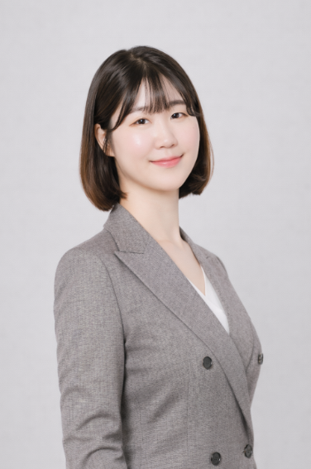

CAREER CATCHER
강사소개
요약
전문 분야
  취업 코칭, 이력서·자기소개서 컨설팅,
  면접 이미지 메이킹(퍼스널 컬러 활용),
  AI활용한 자기소개서 작성법
  AI활용한 학습모델 제작
  AI 활용한 보고서 작성법
  Notion 활용한 포트폴리오 작성법
강의 대상
  대학생(자연/공학/인문계열), 특성화고 재학생, 청년장병, 부트캠프 수강생, 경력단절여성,
  중/장년 등 다양한 생애주기 대상자
주요 경력
  SSAFY 이력서/자소서 컨설팅 ·임원면접 특강
  수원대·오산대·서울과학기술대·덕성여대·한남대 등
  취업 특강, 인천북부, 서울서부, 서울남부, 양주, 동두천 , 남양주 등고용센터 취업특강, 청년장병 취업트렌드 특강, 노원여성인력개발센터, 남부여성발전센터, 멘토링 브릿지 멘토 등
現퍼플커리어컨설팅 대표
現㈜스탭스 파트너 강사/ 전임 컨설턴트
現 남부여성발전센터 AI 과정 강사
現㈜유니에스 전문 강사
前한국여성벤처협회 SW인력양성 사업 운영
前부트캠프 엘리스 커리어 컨설턴트
前대학일자리플러스센터 컨설턴트
前고용노동부 사업 파트장
現멘토링 브릿지 멘토
現한국취업컨설턴트협회 정회원
NCS 확인강사
[전자책] 취업 준비를 위한 Chat GPT 프롬프트
활용 가이드 저자
KAC(한국코치협회)
NCS 확인 강사
숙명여자대학교 인력개발정책학과 박사과정
숙명여자대학교 인재개발전공 석사
청소년 교육학 전공

Slide 3
오늘 완성할 취업 자료
4시간 구성: 분석 50분 / 경험 50분 / 자소서 60분 / 포트폴리오 50분 / 휴식 30분
기업·직무 분석
공고의 지원자격과 업무를 확인하고 DART 근거 2개를 기록합니다.
경험노트
교육 프로젝트에서 내가 수행한 행동과 증거를 연결합니다.
자기소개서
직무역량 문항 1개를 작성하고 근거를 확인합니다.
포트폴리오
구축·검증·문제해결 자료의 제출 순서를 정합니다.
M365 취업 실습
Notes:
[가정] 신입 또는 직무 전환 수료생, 기존 프로젝트 자료를 지참합니다. 4시간 안에 새 테넌트를 구축하는 수업이 아닙니다. 완성물은 기업분석 1장, 경험노트 1건, 자소서 1문항, 포트폴리오 목차와 대표 증거 1건입니다.
확인일: 2026-10-24

Slide 4
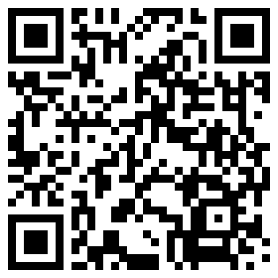
오늘 함께 쓰는 커리어캐쳐 AI 허브
접속: eunkyoungan.github.io/-/career-hub · 준비물: 본인 Gemini API 키(Google AI Studio 무료 발급)
직무 탐색
직무 탐색 → Copilot · M365 엔지니어: 공고 요건·근무 환경·추천 프로젝트 확인
① 기업·경험 찾기
질문에 답하며 경험을 꺼내고, 희망기업 DART 공시를 함께 분석
② AI 자기소개서
정리한 기업·경험으로 자기소개서 초안 작성
바로가기 · AI 서비스 3종 ↗
③ AI 포트폴리오
입력한 프로젝트로 직무 역량이 드러나는 포트폴리오 생성
M365 취업 실습

Slide 5
1. 생성형 AI를 활용한 기업 및 직무 분석

Slide 6

취업의 과정은…
회사에 필요한 사람을
채용하기 위해 검증하는 과정
원하는 기업의 직무에서
일하도록 설득하는 과정
Notes:
13:05 – 13:10기업 분석이 왜 필요할까?

Slide 7
시작하기 전에…
채용 정보를 찾고, 분석하고, 자기소개서를 작성하면서 가장 중요한 것은?
기업이 원하는 스토리

Slide 8
M365 자기소개서 실습 문항 ①
강의용 재구성 문항입니다. 기업의 실제 자기소개서 문항이 아닙니다.
지원동기
이 기업의 M365 사업과 고객을 조사한 뒤, 지원 이유와 교육 경험의 연결을 설명해 주세요.
직무역량
M365 도입·구축 프로젝트에서 맡은 역할, 설정 근거, 검증 방법과 결과를 설명해 주세요.
문제해결
계정·메일·공유 권한 문제 하나의 원인 가설, 확인 과정과 해결 결과를 작성해 주세요.
M365 취업 실습
Notes:
문항당 500~700자 권장. 기업의 실제 제한 분량이 있으면 해당 기준을 따릅니다. 지원동기는 DART와 공식 사업정보, 직무역량은 실제 공고와 개인 증거에 연결합니다.
출처: https://www.jobkorea.co.kr/company/43388513/Recruit
출처: https://jumpit.saramin.co.kr/position/55233811
확인일: 2026-10-24

Slide 9
M365 자기소개서 실습 문항 ②
강의용 재구성 문항입니다. 실제로 수행한 경험만 선택합니다.
보안 판단
협업 편의와 정보 보호가 충돌했던 상황에서 어떤 기준으로 권한·정책을 정하고 확인했나요?
협업·고객 소통
구축 과정의 의견 차이나 사용자 불편을 어떻게 파악하고 조율했는지 설명해 주세요.
학습·성장
낯선 M365 기능을 학습해 적용한 경험과, 미실습 영역을 보완할 계획을 작성해 주세요.
M365 취업 실습
Notes:
보안 문항은 최소 권한, 예외 처리, 검증, 복구를 평가합니다. 협업은 회의 참석 사실보다 의견 정리와 의사결정 기록을 봅니다. 학습은 수료 자체보다 적용과 한계 인식을 봅니다.
확인일: 2026-10-24

Slide 10
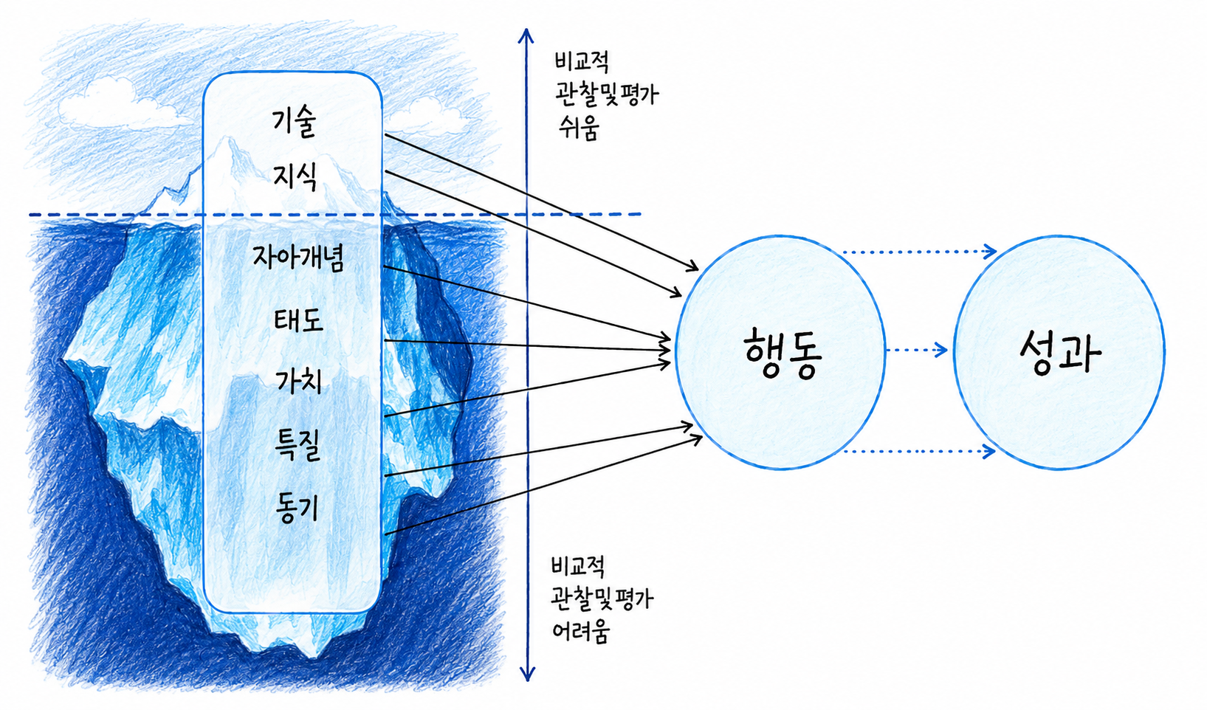
더 중요한 것은…
출처: 생성형 AI(chatgpt)가 생성한 이미지
Notes:
여기서 한 가지 더 강조하고 싶은 점이 있습니다.
바로 ‘행동’을 가장 구체적으로 작성해야 한다는 것 입니다.
많은 분들이 상황이나 문제를 자세히 설명하는 데 집중하고, 정작 해결을 위해 어떤 행동을 했는지는 간략히 적는 경우가 많습니다.
하지만 자기소개서에서 가장 중요한 것은 “행동“ 입니다.
왜나하면, 이력서에는 자격증, 기술, 경험 같은 눈에 보이는 요소들이 담기지만,
기업이 실제로 중요하게 보는 것은 그 사람이 어떤 태도와 가치관을 가지고 있으며, 어떤 행동을 했는가 입니다.
결국, 지원자의 행동을 보고 미래 성과를 예측하기 때문이죠.
따라서 내가 어떤 행동을 했고, 그것이 직무나 회사에 어떻게 연결되는지를 명확하게 표현하는 것이 중요합니다.

Slide 11
관련 채용공고와 지원 수준
확인일 2026.10.24 / 웅진은 심화 직무 분석용 / 실제 지원 전 공고 상태 재확인
디모아
Microsoft 365 엔지니어 / 신입·경력 / 초대졸 이상 / 목록상 상시채용
에이피드
Microsoft 365·EMS 엔지니어 / 신입·경력 / 공식 페이지상 상시채용
웅진
Microsoft 365 엔지니어 / 경력 8년 이상 / 마감 표기 2026.11.08
과거 공고
엔시스코리아: 신입·경력, 2026.08.04 마감 / 콘센트릭스: 3년 이상, 2025.07.31 마감
M365 취업 실습
Notes:
디모아는 채용 목록상 진행중 공고를 기준으로 삼았습니다. 과거 개별 공고와 날짜를 섞지 않습니다. 디모아의 최신 세부 업무는 일부 상세화면 접근 제한으로 재확인이 필요합니다. 에이피드·엔시스코리아·콘센트릭스는 직무 비교용이며 이 자료의 DART 기업분석 실습 대상은 디모아·웅진입니다.
출처: https://www.jobkorea.co.kr/company/43388513/Recruit
출처: https://www.apeed.co.kr/careers.html
출처: https://jumpit.saramin.co.kr/position/55233811
출처: https://www.jobkorea.co.kr/Recruit/GI_Read/49311972
출처: https://jumpit.saramin.co.kr/position/51229937
확인일: 2026-10-24

Slide 12
DART 분석 실습 목표 기업
법인명 확인: ㈜디모아 / ㈜웅진. 웅진씽크빅 등 다른 계열사 자료와 혼동하지 않습니다.
기본 과제: 디모아
신입·경력 M365 공고와 Microsoft 사업을 연결합니다. 공식 IR에 제43기 사업보고서가 공개돼 있습니다.
심화 과제: 웅진
DART 사업보고서와 M365 엔지니어 공고를 비교합니다. 경력 요건은 수료만으로 충족되지 않습니다.
분석 범위
사업의 내용에서 고객·서비스·운영 방식을 찾고, 공고의 업무와 내 프로젝트 증거를 연결합니다.
M365 취업 실습
Notes:
디모아 공식 IR 제43기 사업보고서 게시일 2026.03.20 확인. DART에서 디모아 법인명으로 정기공시를 검색하도록 안내합니다. 이 작업에서는 디모아 DART 개별 보고서 본문을 직접 수집하지 못해 재무 수치를 인용하지 않았습니다. 웅진 DART 사업보고서 문서 제목과 접수번호를 직접 확인했습니다.
출처: https://www.dimoa.co.kr/?mod=document&page_id=1706&uid=119
출처: https://dart.fss.or.kr/dsaf001/main.do?rcpNo=20260318001480
출처: https://dart.fss.or.kr/
확인일: 2026-10-24

Slide 13
디모아를 분석하는 세 가지 질문
최신 공고의 세부 업무·우대사항은 원문에서 추가 확인합니다.
사실 확인
공식 사업소개는 Microsoft 상업·교육·공공 시장 총판 사업을 안내합니다.
직무 해석
[해석] 제품·라이선스 이해와 고객의 운영 문제를 설명하는 역량을 연결할 수 있습니다.
작성할 경험
라이선스 선택 이유, 권한 설정, 검증 결과와 사용자 안내 중 직접 만든 증거를 고릅니다.
M365 취업 실습
Notes:
공식 사업소개를 채용공고의 확정 요건처럼 쓰지 않습니다. DART에서 회사명과 주소·홈페이지를 대조한 뒤 사업의 내용을 읽습니다. 총판 사업 전체의 실적을 M365 엔지니어의 성과로 단정하지 않습니다.
출처: https://www.dimoa.co.kr/
출처: https://www.jobkorea.co.kr/company/43388513/Recruit
출처: https://www.dimoa.co.kr/?mod=document&page_id=1706&uid=119
확인일: 2026-10-24

Slide 14
웅진 공고로 보는 확장 역량
경력 8년 이상 공고 / 수료생에게는 성장 방향을 분석하는 심화 자료
공고에 명시
M365 구축·운영, Entra ID, Exchange Online·SharePoint·Teams, 보안 정책 관리
교육과 연결
관리센터·계정·협업·보안 실습을 설명할 수 있습니다. 프로젝트의 본인 역할과 검증이 근거입니다.
추가 준비
하이브리드 운영, Intune, 마이그레이션, PowerShell은 실제 수행 여부를 따로 점검합니다.
M365 취업 실습
Notes:
공고에 있는 PowerShell과 Intune이 제공된 교육과정에 명시돼 있지 않으므로 수료생이 모두 할 수 있다고 쓰지 않습니다. DART 사업 분석과 JD의 역할 분석을 구분합니다.
출처: https://jumpit.saramin.co.kr/position/55233811
출처: https://dart.fss.or.kr/dsaf001/main.do?rcpNo=20260318001480
확인일: 2026-10-24

Slide 15
DART 기업 분석 기록지
사업보고서로 구조를 파악하고, 최신 반기·분기보고서로 변화를 확인합니다.
① 출처
법인명 / 보고서명 / 대상 기간 / 제출일 / URL / 목차·쪽수
② 사실
사업·고객·서비스를 보여주는 사실 2개를 기록합니다. 원문 위치를 남깁니다.
③ 해석
[해석] 이 사업에서 M365 운영자에게 어떤 업무가 중요할까요?
④ 활용
공고의 업무 1개와 내 경험 1개를 연결해 지원동기 문장으로 씁니다.
M365 취업 실습
Notes:
2026.10.24 기준 웅진의 2025 사업보고서와 2026 반기보고서 링크를 제공합니다. 연결은 그룹 포함, 별도는 해당 법인 중심 자료입니다. IT 부문 근거 없이 그룹 연결매출 전체를 M365 매출로 쓰지 않습니다. 브라우저 보기에는 목차명을, PDF에는 인쇄 쪽수와 PDF 쪽수를 기록합니다.
출처: https://dart.fss.or.kr/dsaf001/main.do?rcpNo=20260318001480
출처: https://dart.fss.or.kr/dsaf001/main.do?rcpNo=20260814004222
출처: https://www.dimoa.co.kr/?mod=document&page_id=1706&uid=119
확인일: 2026-10-24

Slide 16
교육 내용을 채용 역량으로 연결
기초 지식은 설명 능력으로, 실제 실습은 설정·검증 증거로 구분합니다.
환경·라이선스
계정·구독·라이선스 관리 / 사용자별 요구사항표와 선택 근거
관리센터
Exchange·SharePoint 운영 / 설정값·권한표·메일 흐름 검증
보안·ID
Entra ID·정보 보호 / 정책 선택 이유와 허용·차단 테스트
도입·구축 프로젝트
요구사항·구축·검증·인수인계 / 본인 기여와 운영 문서
M365 취업 실습
Notes:
Azure AD의 현재 명칭은 Microsoft Entra ID입니다. MS-900 대비 학습은 M365·클라우드·보안 기초 이해로 표현합니다. 교육 내용을 들었다는 사실과 직접 구축했다는 사실은 다릅니다.
출처: https://learn.microsoft.com/en-us/entra/fundamentals/new-name
출처: https://techcommunity.microsoft.com/blog/specialization-blog/microsoft-365-fundamentals-certification-is-now-retired/4507077
확인일: 2026-10-24

Slide 17
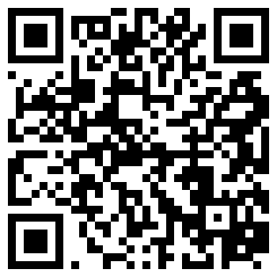
실습 도구 · 직무 탐색 패널
커리어캐쳐 허브 → 직무 탐색 → "Copilot · M365 엔지니어" 카드를 누릅니다.
공고로 보는 직무
주요 업무·자격 요건·우대 사항을 확인하고, 사람인·잡코리아·인디드로 실제 공고를 찾습니다.
일하는 환경
근무 형태·협업 대상·하루 흐름과 현직자에게 물어볼 질문을 기록합니다.
바로가기 · 직무 탐색 ↗
추천 프로젝트
공고 요건과 연결된 프로젝트, 실패 프로젝트 되살리기 방법을 내 자료와 비교합니다.
M365 취업 실습

Slide 18
기업·직무 분석 실습
제출물: 기업 분석 1장 / 회상 질문: 경력 요건과 교육 경험은 어떻게 다른가요?
선택 5분
디모아 기본 과제 또는 웅진 심화 과제를 고릅니다. 경력·학력 요건을 먼저 표시합니다.
분석 10분
DART 또는 공식 IR 근거 2개, 공고 업무 3개를 기록합니다.
연결 10분
업무 1개마다 내가 가진 자료를 연결하고, 없는 자료는 보완 항목으로 남깁니다.
피드백 5분
짝과 사실·해석·경험을 구분했는지 확인하고 연결 문장 1개를 수정합니다.
M365 취업 실습
Notes:
강사 시범 20분을 포함하면 분석 세션은 50분입니다. 정답: 교육 프로젝트는 경력 연수를 대신하지 않습니다. 실습 자료 접근이 어렵다면 강사가 미리 저장한 공식 IR 자료와 공고 본문을 제공합니다.
확인일: 2026-10-24

Slide 19
2. 커리어 경험노트 작성 및 활용

Slide 20
M365 경험에서 확인할 역량
성실성·꼼꼼함도 실제 확인 행동으로 설명합니다.
보이는 역량
계정·라이선스 설정, 메일·공유 권한 관리, 보안 정책 설계, 테스트와 문서화
행동으로 드러나는 역량
원인 가설을 나눠 확인하는 문제해결, 최소 권한 판단, 변경 기록, 쉬운 사용자 설명
반드시 남길 근거
설정 이유 + 내가 수행한 행동 + 기대·실제 결과 + 원본 자료 위치
M365 취업 실습
Notes:
예: 꼼꼼합니다 대신 권한표와 실제 접근 결과를 대조했다고 씁니다. 수행하지 않은 정책은 설계안 또는 학습 내용으로 표시합니다.
확인일: 2026-10-24

Slide 21
같은 프로젝트, 다른 자기소개서
대괄호는 개인의 실제 경험으로 채웁니다. 미수행·미측정 내용은 넣지 않습니다.
나열형
M365 교육을 수료하고 Exchange와 SharePoint를 배웠습니다.
증거형 템플릿
교육용 [프로젝트]에서 [역할]을 맡았습니다. [문제]를 확인하기 위해 [가설·점검]을 수행하고 [조치] 후 [테스트 결과]를 기록했습니다.
직무 연결
이 경험으로 [공고의 업무]에 필요한 [역량]을 보여줄 수 있습니다. 근거는 [테스트표·보고서 위치]입니다.
M365 취업 실습
Notes:
강사가 행동과 결과를 구분하는 과정을 보여줍니다. 성과는 효율 향상 수치가 없어도 허용/차단 정상 동작, 동료의 재현, 검수 통과 등으로 표현할 수 있습니다.
확인일: 2026-10-24

Slide 22
경험노트 예시 ① 운영·문제해결
실제 원인·조치·결과는 학습자 자료에 맞게 바꿉니다. 가상 예시를 경력처럼 복사하지 않습니다.
상황·역할
[가상 예시] 교육용 M365 구축 중 신규 사용자의 메일 수신 문제가 발생했습니다. 저는 점검을 맡았습니다.
내 행동
서비스 상태, 사용자 라이선스와 사서함 준비 상태를 차례로 확인하고 원인과 무관한 항목을 제외했습니다.
결과·근거
조치 후 테스트 메일의 수신 여부를 재확인했습니다. 점검표와 메시지 추적 기록을 첨부합니다.
M365 취업 실습
Notes:
평가 역량: 점검 순서, 가설 검증, 재확인, 문서화. 진단 절차는 예시이며 서비스·메일 문제의 원인을 단정하지 않습니다. 학습자에게 왜 이 순서로 점검했는지 묻습니다.
확인일: 2026-10-24

Slide 23
경험노트 예시 ② 보안·협업
근거: 요구사항표 / 회의록 / 권한표 / 테스트 결과 / 본인이 작성한 운영 안내
상황·역할
[가상 예시] 외부 협업을 위해 문서를 공유해야 했고 팀 내에서 접근 범위에 의견 차이가 있었습니다.
내 행동
자료 민감도와 업무상 필요를 정리한 뒤 계정별 권한표를 제안했습니다. 팀 합의 후 허용·차단 테스트를 나눴습니다.
결과·근거
합의한 권한과 실제 접근 결과를 비교하고, 예외 처리와 운영 안내를 기록했습니다.
M365 취업 실습
Notes:
정책은 테스트 테넌트의 실제 라이선스와 권한으로 가능한 범위에서 검증합니다. 특정 제품 기능을 모두 구현했다고 가정하지 않습니다. 선택 이유와 확인 기록으로 보안 판단을 평가합니다.
확인일: 2026-10-24

Slide 24
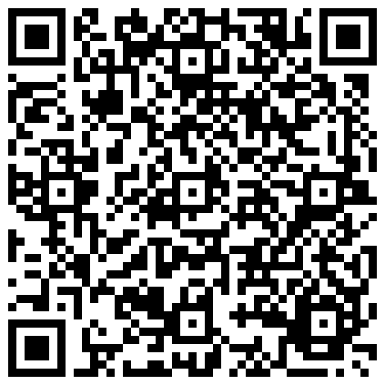
실습 도구 ① 기업·경험 찾기
경험이 막막할 때 사용합니다. 본인 Gemini API 키를 붙여넣고 시작합니다.
입력
희망직무(Microsoft 365 엔지니어)·희망기업(예: 디모아)·채용공고 본문을 넣습니다.
진행
AI 질문 4~5개에 실제 경험만 답하면 경험카드가 만들어집니다.
바로가기 · 기업·경험 찾기 ↗
활용
결과의 경험카드를 경험노트 기록 항목(역할·행동·결과·증거)과 대조해 보완합니다.
M365 취업 실습

Slide 25
나의 경험노트 작성 실습
개인 작성 20분 + 피드백·수정 10분 / 제출물: 경험노트 1건
경험 선택
내가 실제 수행한 운영·보안·협업 경험 중 공고와 가장 가까운 1개를 고릅니다.
기록 항목
프로젝트 기간·환경 / 문제·목표 / 내 역할 / 행동·판단 이유 / 결과 / 증거 위치
짝 피드백
팀 전체 결과와 개인 행동을 구분하고, 근거가 없는 주장 1개를 수정합니다.
성찰
면접관이 이 설정 이유를 물으면 어떤 자료로 설명할 수 있나요?
M365 취업 실습
Notes:
시범과 회상을 포함해 경험 세션 50분. 회상 질문: 결과 수치가 없으면 무엇을 적을까요? 정답: 관찰 가능한 검증 결과와 근거 자료를 적습니다. 새로운 수치를 만들어 넣지 않습니다.
확인일: 2026-10-24

Slide 26
3. 근거로 쓰는 M365 자기소개서
분량보다 중요한 것은 내 행동을 설명할 수 있는 근거입니다.
평가 기준
공고 업무와의 관련성 / 본인 행동 / 판단 근거 / 확인 가능한 결과
작성 순서
경험노트를 먼저 완성한 뒤 문항에 맞는 사실을 선택합니다.
수업 목표
직무역량 문항 1개를 작성하고, 면접에서 설명할 증거를 연결합니다.
M365 취업 실습
Notes:
확인일: 2026-10-24

Slide 27
AI를 활용한 자기소개서 초안
기존에 사용하는 대화형 AI에 직접 붙여넣어 실습합니다.
입력 자료
채용공고 본문 + 내가 쓴 경험노트 + 선택한 실습 문항
복사할 요청
제공한 사실만 사용해 직무역량 초안을 작성해 줘. 수치·역할·성과를 추가하지 말고, 근거가 부족한 부분은 질문으로 남겨 줘.
검토 요청
각 문장을 경험노트 근거에 연결하고, 사실 확인이 필요한 표현과 면접 후속 질문 3개를 알려 줘.
M365 취업 실습
Notes:
별도 API 연동을 만들 필요 없이 사용할 수 있는 흐름입니다. 개인정보와 고객 식별정보를 제거한 자료를 입력합니다. 출력물은 본인이 사실·분량·표현을 확인합니다.
확인일: 2026-10-24

Slide 28
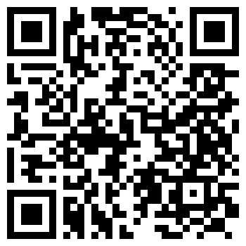
실습 도구 ② AI 자기소개서 작성
경험노트를 먼저 완성한 뒤 사용합니다. 결과는 초안이며 사실 확인 후 수정합니다.
입력
채용공고 본문 + 경험노트 + 실습 문항(직무역량)을 넣습니다.
검토
근거 없는 수치·역할이 들어갔는지 경험노트와 문장별로 대조합니다.
바로가기 · AI 자기소개서 ↗
대안
허브의 Career Studio에서 AI 요청문을 만들어 사용하는 AI에 붙여넣을 수도 있습니다.
M365 취업 실습

Slide 29
자기소개서 문장의 근거 확인
설계만 한 기능은 설계 경험, 직접 검증한 기능은 실습 경험으로 표현합니다.
공고의 사실
무슨 일을 하는가? 어떤 요건이 필수인가? 원문에 있는 내용만 적습니다.
나의 사실
내가 맡은 부분은 무엇인가? 어떤 자료로 확인할 수 있는가?
해석·포부
이 경험이 직무와 어떻게 연결되는가? 앞으로 무엇을 더 배울 것인가?
최종 확인
교육·가상 실습·실제 경력을 구분하고, 각 성과의 근거를 연결합니다.
M365 취업 실습
Notes:
확인일: 2026-10-24

Slide 30
직무역량 문항 작성 틀
작성 연습용 틀입니다. 괄호를 채울 수 없는 문장은 삭제하거나 사실을 추가 확인합니다.
상황·과제
M365 도입·구축 교육 프로젝트에서 [대상·목표]를 위해 [역할]을 맡았습니다.
행동·판단
[문제]를 확인하고 [자료·로그]를 비교했습니다. [기준]에 따라 [설정·조치]를 선택했습니다.
결과·기여
[검증 방법]으로 [실제 결과]를 확인하고 [산출물]을 남겼습니다. 이 경험을 [지원 직무 업무]에 연결하겠습니다.
M365 취업 실습
Notes:
강점: 수행·판단·검증을 연결할 수 있음. 약점: 역할과 결과가 비어 있으면 추상적 문장이 됨. 후속 질문: 다른 원인은 어떻게 제외했나요? 이 정책을 선택한 이유는 무엇인가요? 다시 수행한다면 무엇을 바꾸겠나요?
확인일: 2026-10-24

Slide 31
자기소개서 동료 검토 기준
초안 작성 25분 / 근거 확인·피드백 15분 / 수정 10분 / 시범·회상 10분
직무 관련성
선택한 공고의 구체적인 업무와 연결되나요?
본인 기여
제가 한 행동과 팀이 한 일을 구분했나요?
검증·진실성
결과를 보여줄 자료가 있나요? 측정하지 않은 수치를 넣지는 않았나요?
후속 질문
설정 이유와 대안을 설명할 수 있나요? 보완할 지식이 드러나나요?
M365 취업 실습
Notes:
총 60분. 판정은 충족·보완·해당 없음으로 표시합니다. 한 가지 구체적 개선 의견을 주고받습니다. 회상 정답: AI가 문장을 매끄럽게 만들었어도 본인에게 사실 검증 책임이 있습니다.
확인일: 2026-10-24

Slide 32
M365 포트폴리오의 기본 목차
권장 8쪽 + 상세 증거 부록. 화면마다 무엇을 확인하는 자료인지 설명합니다.
1~2쪽
프로필·지원 직무 / 프로젝트 목표·기간·환경·본인 역할
3~4쪽
요구사항·라이선스 선택 근거 / 계정·메일·협업 환경 구성
5~6쪽
권한·보안 정책의 선택 이유 / 기능별 기대·실제 결과
7~8쪽
문제해결 사례 / 운영 안내·인수인계·회고
M365 취업 실습
Notes:
권장 분량은 강의 운영 제안이며 기업 요구가 아닙니다. 프로젝트 개요와 문제해결 대표 사례부터 봅니다. 실제 자료가 적으면 쪽수를 억지로 늘리지 않습니다.
확인일: 2026-10-24

Slide 33
포트폴리오 필수 증거 ① 구축·운영
이름·메일주소·테넌트 식별정보는 가리고, 설정 목적과 테스트 결과는 읽을 수 있게 둡니다.
요구사항·설계
사용자 유형, 필요한 서비스, 라이선스 선택 이유와 미확인 조건
계정·메일
사용자·그룹·권한표, Exchange 설정 근거, 메일 흐름 테스트
협업·공유
SharePoint·Teams 구성, 공유 범위, 사용자별 접근 테스트
운영·인수인계
신규 입사·이동·퇴사 처리 절차, 자주 묻는 질문, 변경 이력
M365 취업 실습
Notes:
학습자 실습: 보유 자료에 완료·미실습·보완 표시. 기본 과제는 현재 자료를 고르고 설명을 붙이는 것입니다. 자료가 없으면 실제 수행한 다른 기능의 증거를 선택합니다.
확인일: 2026-10-24

Slide 34
포트폴리오 필수 증거 ② 보안·검증
MFA·조건부 액세스·정보 보호는 실제 제공된 실습 환경에서 수행한 항목만 넣습니다.
정책 선택
보호할 자료 / 적용 대상 / 정책 목적 / 예외 / 필요한 권한·라이선스
검증 기록
시나리오 / 기대 결과 / 실제 결과 / 판정 / 증거 파일 / 재검증 날짜
장애 대응
현상 / 원인 가설 / 확인 자료 / 조치 / 재발 방지 / 복구·되돌리기 기준
범위 표시
실제 검증, 설계만 수행, 학습만 수행한 항목을 구분합니다.
M365 취업 실습
Notes:
가상 고객 데이터만 사용합니다. 기능별 라이선스는 다를 수 있어 임의로 사용 가능하다고 단정하지 않습니다. 실습 환경이 없으면 설계안으로 제출하고 실제 구현으로 표현하지 않습니다.
확인일: 2026-10-24

Slide 35
포트폴리오 자료 점검표
각 항목에 완료·미실습·보완을 표시합니다. 조건부 선택 자료는 직접 수행했을 때만 넣습니다.
필수 1
프로젝트 개요·내 역할 / 요구사항·설계 / 실제 설정 근거
필수 2
기대·실제 결과 / 문제해결 / 운영 안내 / 개인 기여 근거
조건부 선택
PowerShell 코드·실행 전후 비교 / 마이그레이션 계획·검증 / Intune 정책
제출 전 확인
고객정보 제거 / 링크 열림 / 파일명·버전 / 기업 요건과 일치
M365 취업 실습
Notes:
자동화·하이브리드·Intune은 공고 확장 영역입니다. 제시된 교육과정만으로 습득했다고 간주하지 않습니다. 수료증과 자격증은 보조 근거이며 설정·판단·검증 자료를 대신하지 않습니다.
확인일: 2026-10-24

Slide 36
팀 프로젝트에서 내 역할을 보여주는 법
팀 결과를 전부 혼자 수행한 것처럼 쓰지 않습니다.
담당 범위
팀 전체 구성도에 내가 설정·검증·작성한 부분을 표시합니다.
행동 근거
작업 이력, 작성 문서, 회의록, 테스트 담당표를 서로 연결합니다.
설명 문장
팀은 [전체 결과]를 완성했습니다. 저는 [담당 작업]을 수행하고 [확인 자료]로 검증했습니다.
M365 취업 실습
Notes:
면접 질문: 다른 팀원이 한 부분과 내 부분은 무엇인가요? 재현할 수 있나요? 개인정보·고객자료는 익명화합니다. 깃허브 사용은 필수가 아니며 기존 문서와 작업 이력으로 충분합니다.
확인일: 2026-10-24

Slide 37
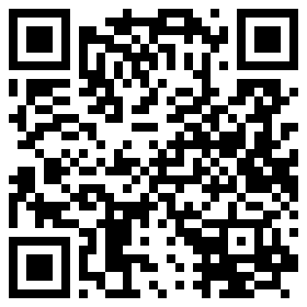
실습 도구 ③ AI 포트폴리오 작성
포트폴리오 목차(1~8쪽)와 대표 증거를 정한 뒤 사용합니다.
입력
프로젝트 목표·환경·본인 역할·설정 근거·검증 결과를 사실대로 입력합니다.
확인
실제 검증 / 설계만 / 학습만 수행한 항목을 구분하고, 식별정보를 가립니다.
바로가기 · AI 포트폴리오 ↗
저장
생성된 포트폴리오를 내려받아 대표 증거 화면과 함께 제출 자료로 정리합니다.
M365 취업 실습

Slide 38
포트폴리오 실습과 최종 제출
성찰 질문: 면접관이 이 자료 한 장으로 내 문제해결 과정을 이해할 수 있나요?
자료 선택 15분
보유 자료를 목차에 연결하고, 빠진 필수 근거를 표시합니다.
대표 사례 15분
설정 화면 1개에 목적·선택 이유·검증·본인 역할을 설명합니다.
피드백·수정 10분
짝이 1분 안에 역할과 결과를 찾을 수 있는지 확인합니다.
제출·회상 10분
기업분석 1장 + 경험노트 1건 + 자소서 1문항 + 포트폴리오 목차·대표 증거
M365 취업 실습
Notes:
총 50분. 회상 질문: 설정 화면만으로 부족한 이유는? 정답: 설정 목적, 선택 이유, 실제 검증과 본인 역할을 확인하기 어렵기 때문입니다. 미완료 항목은 보완 계획과 기한을 기록합니다.
확인일: 2026-10-24

Slide 39
교육 자료의 명칭·출처 확인
교육일 2026.11.02 전에 채용 상태를 다시 확인합니다.
용어
Azure AD는 Microsoft Entra ID로 표기합니다. 구 명칭은 공고 검색에 함께 활용합니다.
자격증
MS-900은 2026.03.31 종료. 기초 지식 학습과 실제 자격 취득 사실을 구분합니다.
문항·사례
자소서 문항은 강의용 재구성, 경험 예시는 가상 예시입니다.
공고·공시
확인일 2026.10.24. 원문 링크와 상세 체크리스트는 별도 안내자료 및 발표자 노트에 있습니다.
M365 취업 실습
Notes:
기존 자격 보유자는 실제 취득일과 증명 가능한 명칭을 기록합니다. 종료된 시험을 새로 응시할 수 있는 것처럼 안내하지 않습니다. 기존 강의자료 첫 장의 2026.11.02 날짜를 유지했습니다.
출처: https://learn.microsoft.com/en-us/entra/fundamentals/new-name
출처: https://techcommunity.microsoft.com/blog/specialization-blog/microsoft-365-fundamentals-certification-is-now-retired/4507077
출처: https://www.jobkorea.co.kr/company/43388513/Recruit
출처: https://jumpit.saramin.co.kr/position/55233811
출처: https://www.dimoa.co.kr/?mod=document&page_id=1706&uid=119
출처: https://dart.fss.or.kr/dsaf001/main.do?rcpNo=20260318001480
확인일: 2026-10-24

Slide 40
감사합니다☺
커리어캐쳐 안은경(dms5147@gmail.com)

